Slide 1

ДГ,,ДЕНИЦА“
,,Родителите и образователната институция – между взаимните очаквания и споделената отговорност‘‘.

Slide 2

1. Въведение :
Взаимодействието между родителите и образователната институция е основополагащо за развитието на детето. Това сътрудничество става още по-важно в контекста на ромските деца, които често изправени пред социални и образователни предизвикателства. Целта на тази презентация е да разгледа взаимните очаквания и споделената отговорност между родители и детска градина, като се обърне внимание на специфичните нужди на ромските семейства.

Slide 3

2. Ролята на родителите в ромската общност :
Липса на образование: Някои родители не са имали достъп до образование и може да не разбират напълно ползите от училището.
Социални и икономически затруднения: Много ромски семейства живеят в условия на бедност, което прави образованието на децата понякога второстепенно.
Родителите в ромската общност често изпитват специфични трудности, които могат да повлияят на взаимодействието им с образователната система. Те може да имат различни възприятия за образованието, като например:

Slide 4

Очаквания на родителите:
Децата им да получават добро образование и да са в безопасност.
Учителите да се грижат за децата им и да им помагат да учат.
Подкрепа при социализацията и адаптацията на децата към образователната среда.

Slide 5

3. Ролята на образователната институция:
Детската градина е не само място за игра, но и за образоване, социализация и интеграция на децата. Образователната институция носи отговорността да:

Slide 6

Осигури подходяща образователна среда: Педагозите трябва да създадат условия, в които всяко дете може да се развива по индивидуален начин, като се вземат предвид неговите културни и социални особености
Подкрепи родителите: Педагозите трябва да информират родителите за напредъка на детето и да предложат помощ, когато е необходимо.
Стимулира социализацията: Работата с деца от различни социални слоеве и култури е от съществено значение за изграждането на уважение и толерантност сред децата.
Образователната институция трябва да бъде не само място за учене, но и място, в което родителите се чувстват подкрепени и включени в образователния процес.

Slide 7
4. Взаимни очаквания и отговорности:
Очаквания на родителите към детската градина:
Безопасност и грижа за децата.
Професионално отношение и индивидуален подход.
Подкрепа при социализацията и възпитанието на децата.
Изграждане на доверие и открита комуникация с учителите.
Очаквания на институцията към родителите:
Активно участие в образованието и развитието на децата.
Спазване на правилата в детската градина и активно взаимодействие с педагогическия екип.
Подкрепа за социализацията и развитието на детето извън детската градина (например, участие в родителски срещи и събития).

Slide 8
Споделена отговорност:
Образование възпитание: Родителите и институцията трябва да работят заедно, за да осигурят на децата всестранно развитие.
Обсъждане на напредъка на детето: Честата комуникация между учителите и родителите е важна за да се идентифицират нуждите на детето и да се осигури подкрепа.
Преодоляване на трудности: Споделената отговорност включва и справяне с трудностите, които възникват в ежедневието, като например социални и икономически проблеми.

Slide 9
5. Предизвикателства в работата с ромски родители :
Езикови бариери: Някои родители може да не говорят български език или да го владеят в ограничена степен.
Липса на образование на родителите: Това може да води до недоразумения относно образователните нужди на детето.
Ниски социални и икономически условия: Много ромски семейства имат ограничен достъп до ресурси като книги, храни и дрехи, което може да повлияе на образователния процес.

Slide 10

Как да се справим с тези предизвикателства
Чрез постоянна комуникация и изграждане на доверие между родители и педагогически екип.
Чрез обучение и информационни сесии за родителите относно важността на образованието.
Чрез осигуряване на културно чувствителен подход към семейства с различни социални и културни особености.

Slide 11
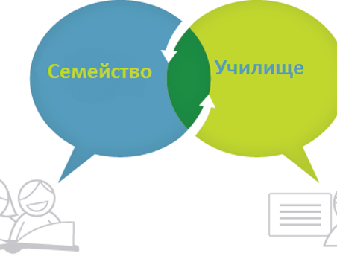

Планът за взаимодействие с родителите в детската градина е ключов за създаване на успешна образователна и социална среда за децата. Целта е да се осигури активна комуникация между възпитателите и родителите, за да се подкрепя развитието на детето в различни аспекти – емоционално, социално и когнитивно. Важни елементи включват редовни срещи и консултации с родителите, споделяне на информация за напредъка на децата, организиране на съвместни мероприятия като празници и работилници, както и ангажираност на родителите в ежедневния процес на обучение. Така се изгражда доверие и сътрудничество, което благоприятства развитието на детето в безопасна и подкрепяща среда.
3. Ролята на образователната институция

Slide 12
6. Примери за успешни практики :
В работата с ромските семейства могат да се приложат успешни идеи за подобряване на сътрудничеството и разбирателството.
Срещи с родители: Организиране на срещи и консултации с родителите в удобно за тях време и място, като се вземат предвид ежедневните им задължения.
Интерактивни събития: Организиране на съвместни събития като театрални представления, игри или празници, които да включват както родители, така и деца, за създаване на усещане за общност.

Slide 13

През последните месеци, благодарение на активното участие на ромските родители в проекта "Силен старт", наблюдаваме значително подобрение в присъствието на децата в детската градина, както и в техните социални и емоционални умения. Родителите също започнаха да споделят положителни отзиви за методите на обучение и как те могат да бъдат прилагани в ежедневието им у дома.

Slide 14
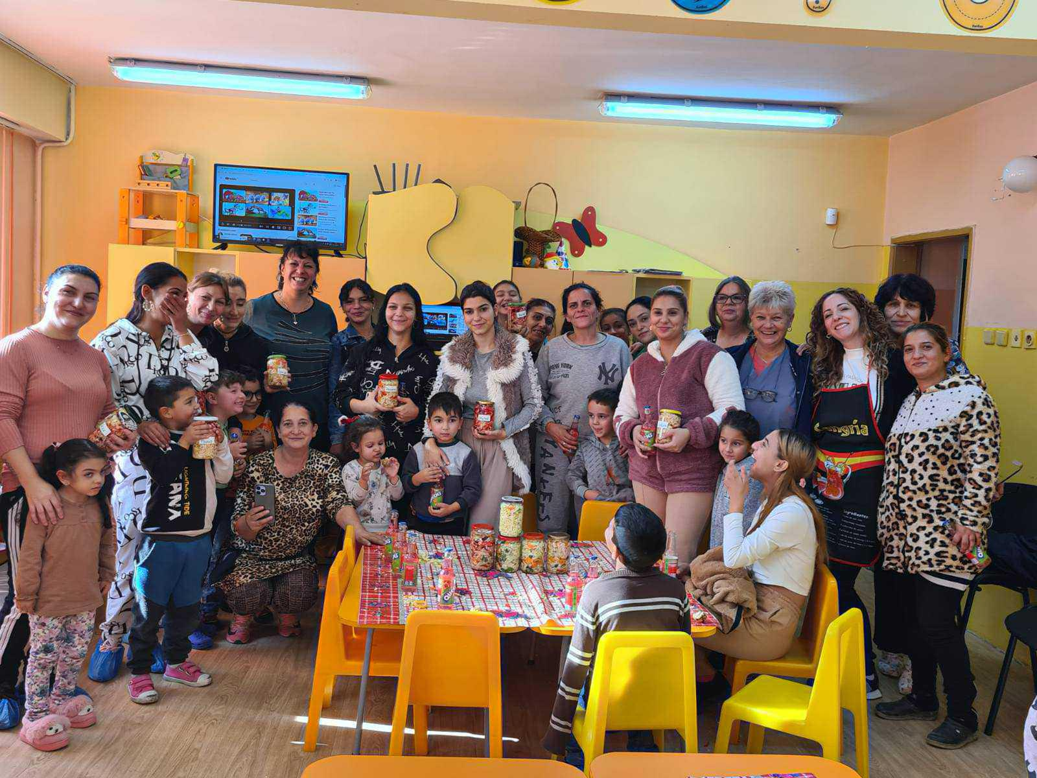

Успешни практики за работа с родители в детската градина.

Slide 15
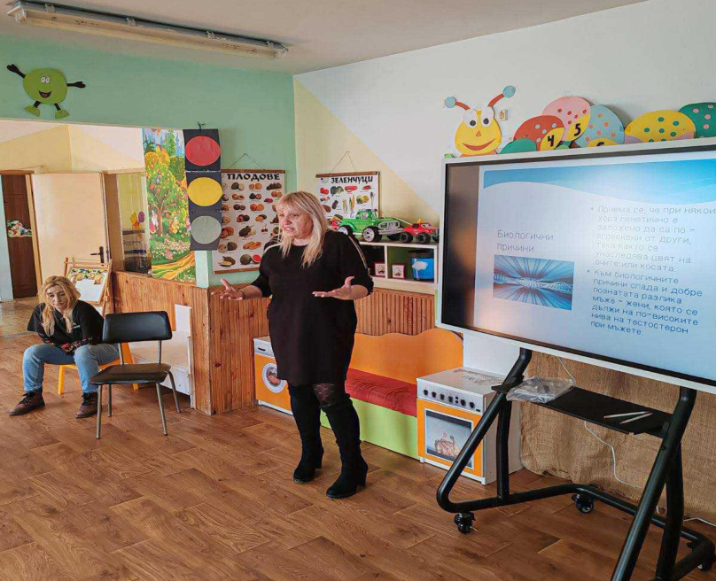
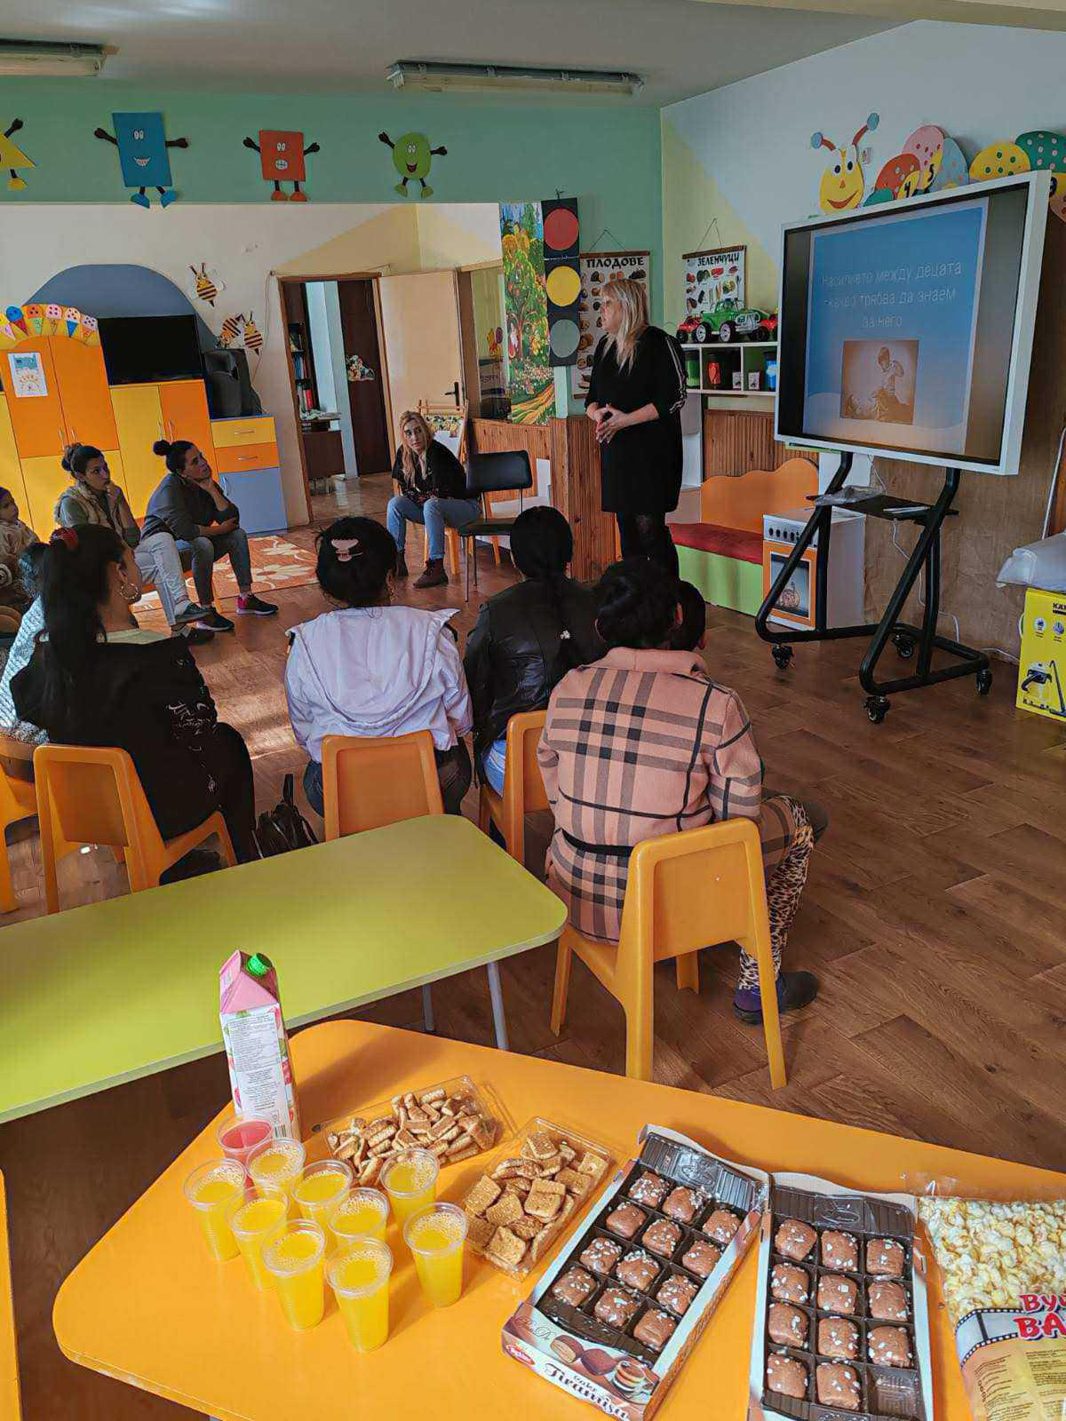
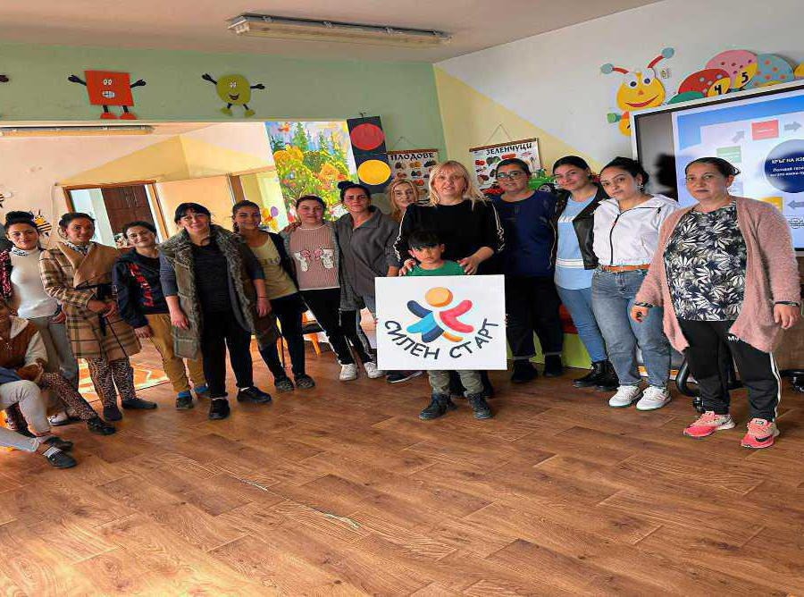
,,Насилието между децата – какво трябва да знаем за него‘‘
Това е тема насочена към повишаване на интереса на родителите за проблемите, свързани с насилието между децата, и как да се справят с тях. Родителите участваха в работни групи, на които обсъждахме различни форми на насилие в училище и детската градина, както и стратегии за превенция. Целта на срещата беше да се осигури безопасна и подкрепяща среда за всички деца и да се укрепи връзката между семейството и детската градина за решаване на подобни проблеми.

Slide 16
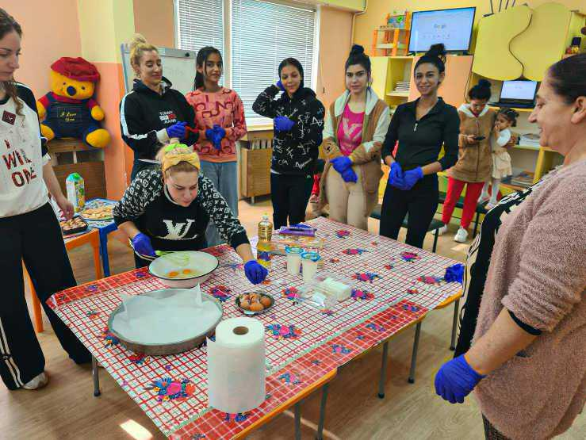
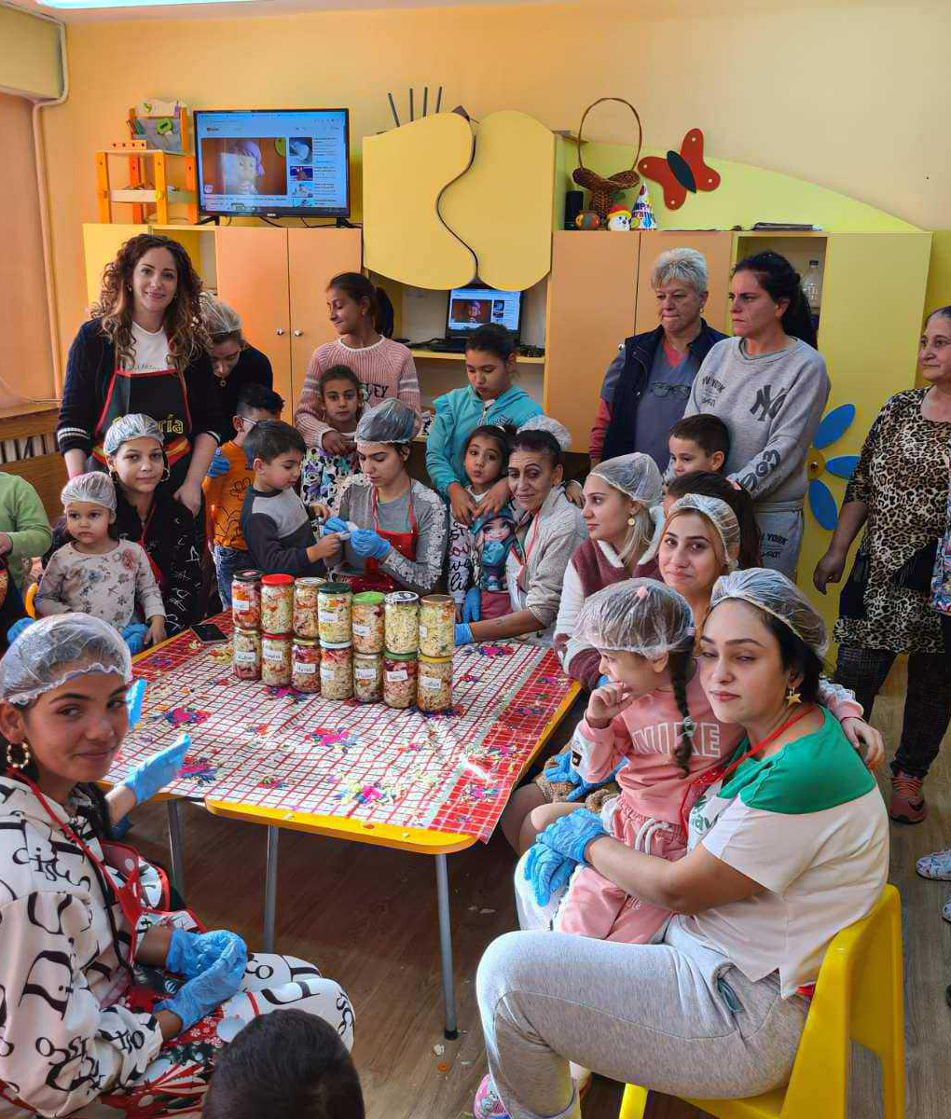

Здравословно хранене.
Забавна и образователна практика беше ,,Здравословно хранене". Родителите и децата заедно приготвиха традиционна туршийка, като по този начин се запознаха с процеса на ферментация и приготвянето на здравословна храна. Чрез този практичен подход, родителите демонстрираха как да се грижат за здравето на децата си, използвайки традиционни методи и съставки.

Slide 17
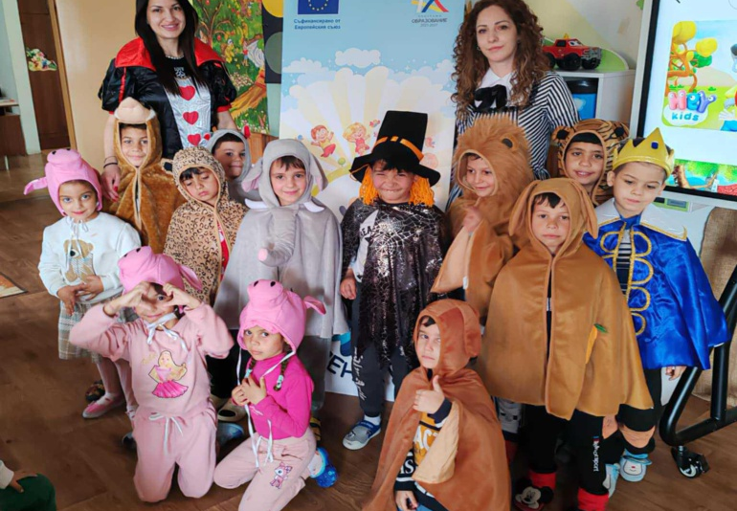
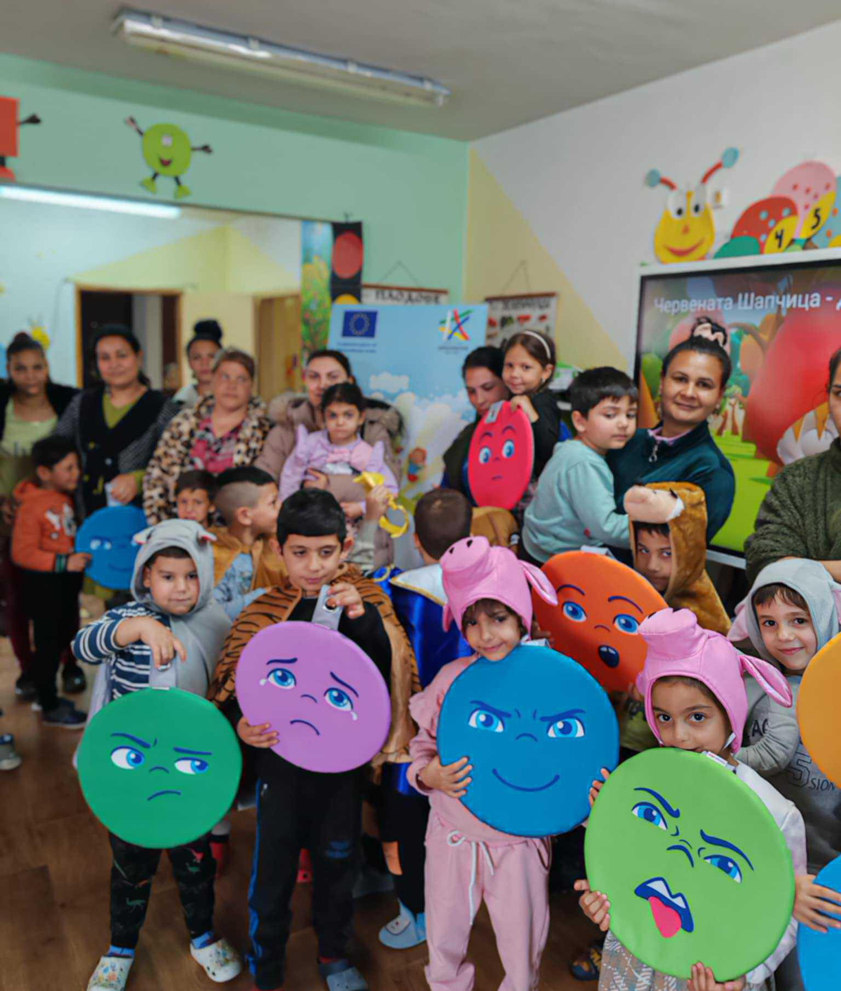
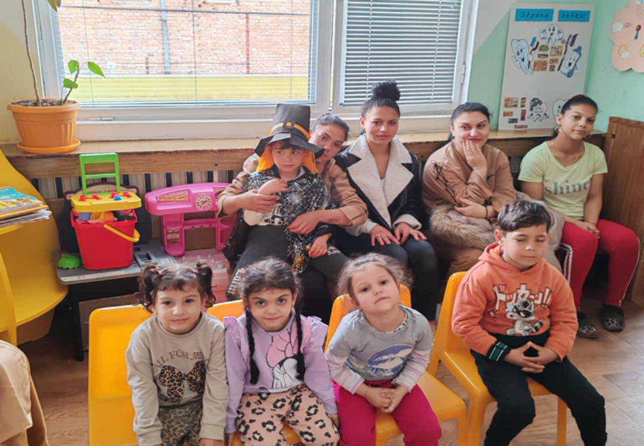
Походът на книгите.
Походът на книгите" беше една от най-значимите инициативи, в която родителите и децата заедно се запознаваха с важността на четенето и образованието.
"Това събитие имаше за цел да насърчи родителите да инвестират в образователни навици за четене. Освен това, активността подчерта важността на четенето като начин за развитие на въображението и мисленето у децата.

Slide 18
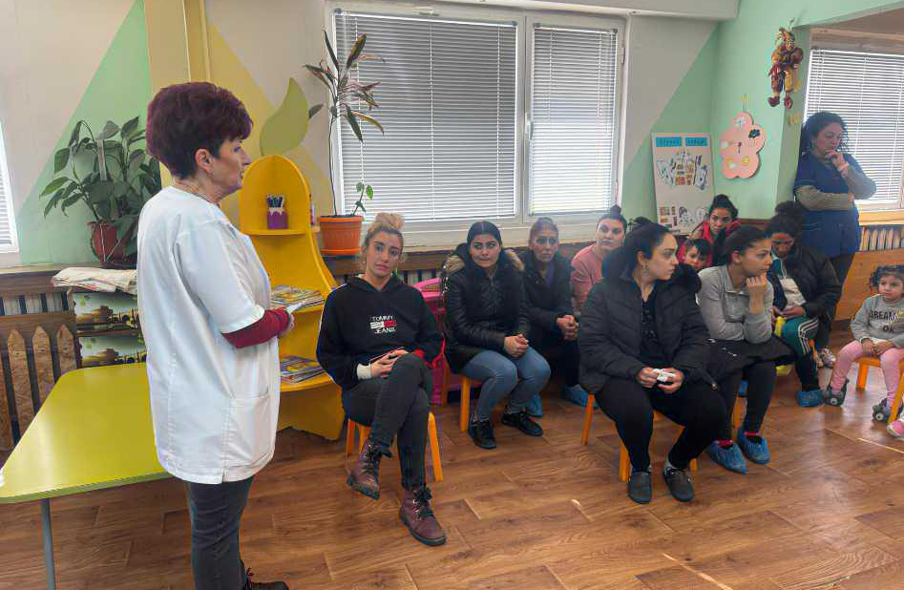

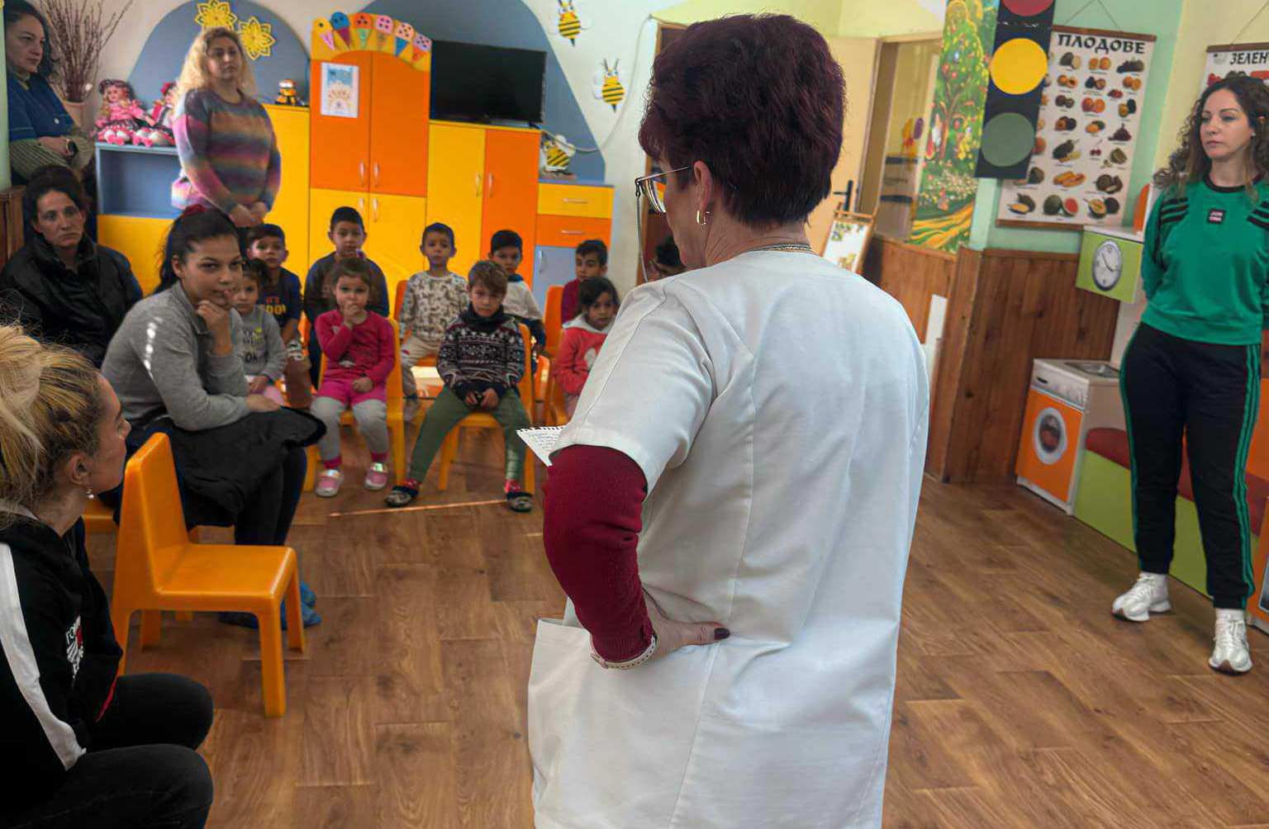
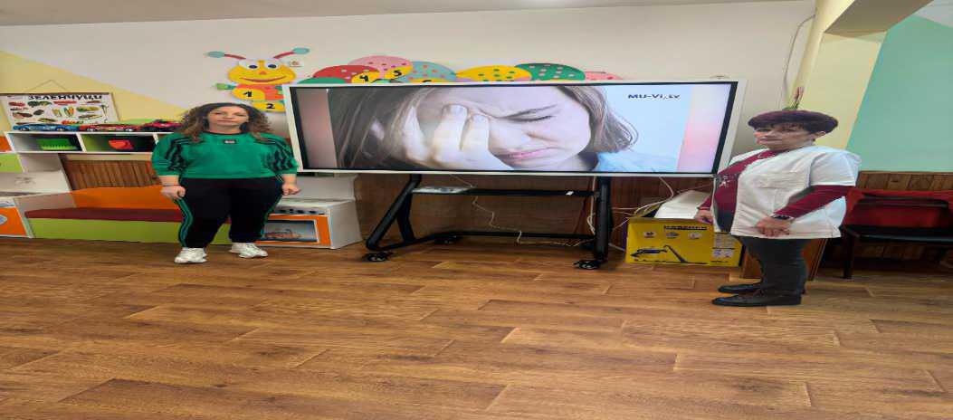
Грипни и вирусни заболявания.
Родителите получиха полезни съвети как да разпознават симптомите на грипните заболявания, как да реагират, ако детето се разболее, и как да се грижат за него.
По време на съвместни срещи, родителите и децата обсъдиха основните начини за защита от вируси — от редовно миене на ръце до важността на ваксинацията и правилната грижа за здравето в зимния период.

Slide 19
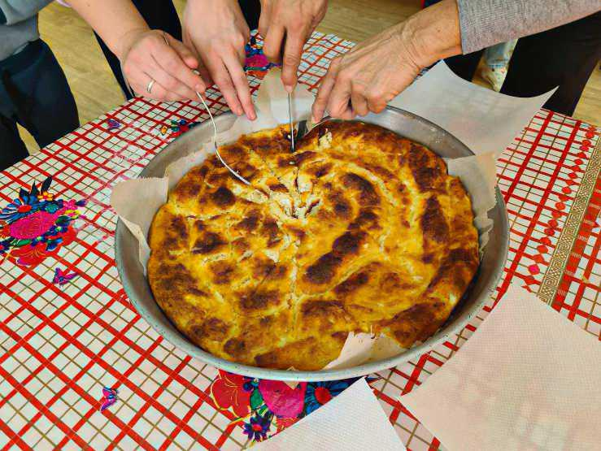
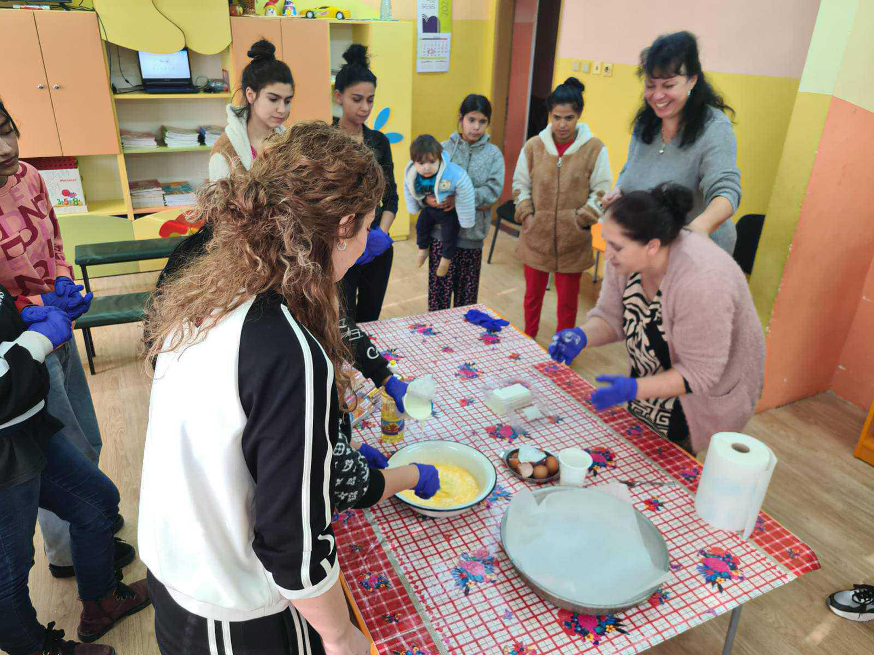
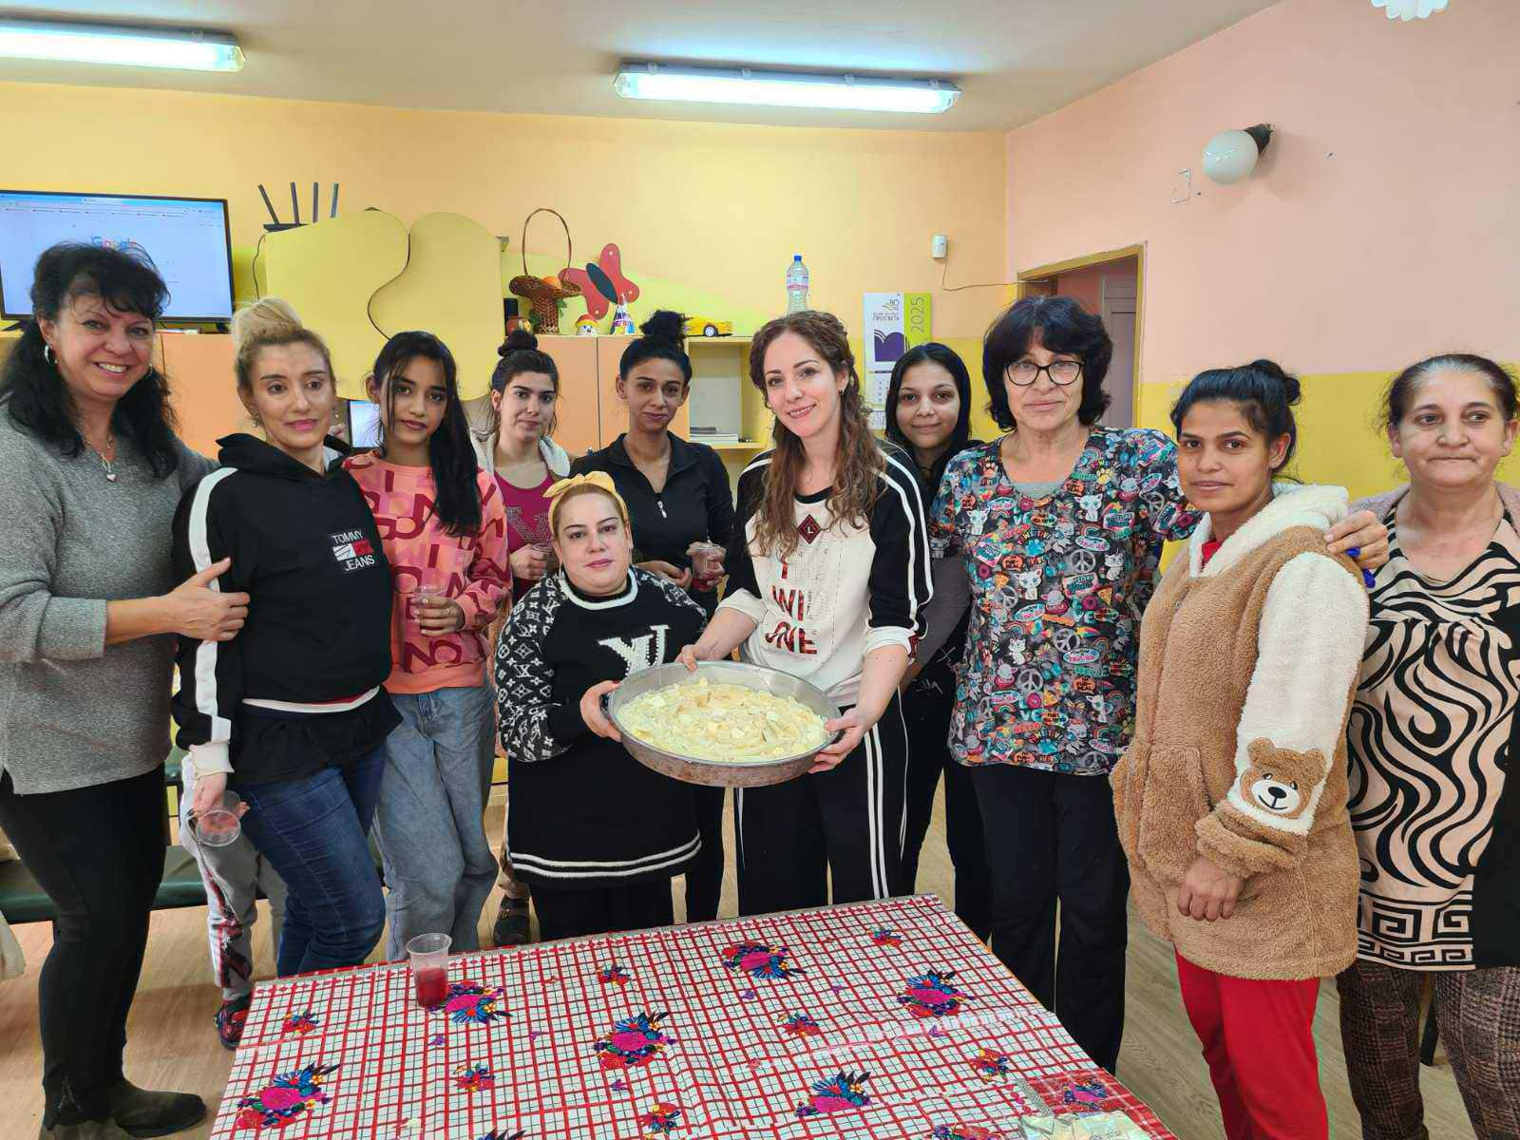
Бабин ден

Slide 20
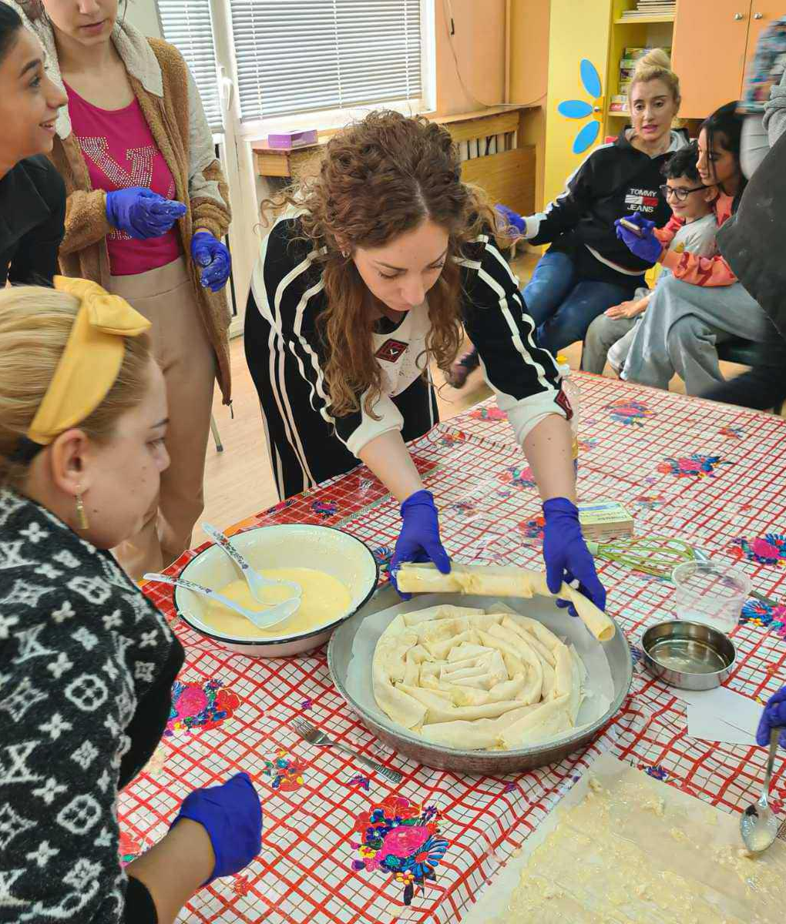
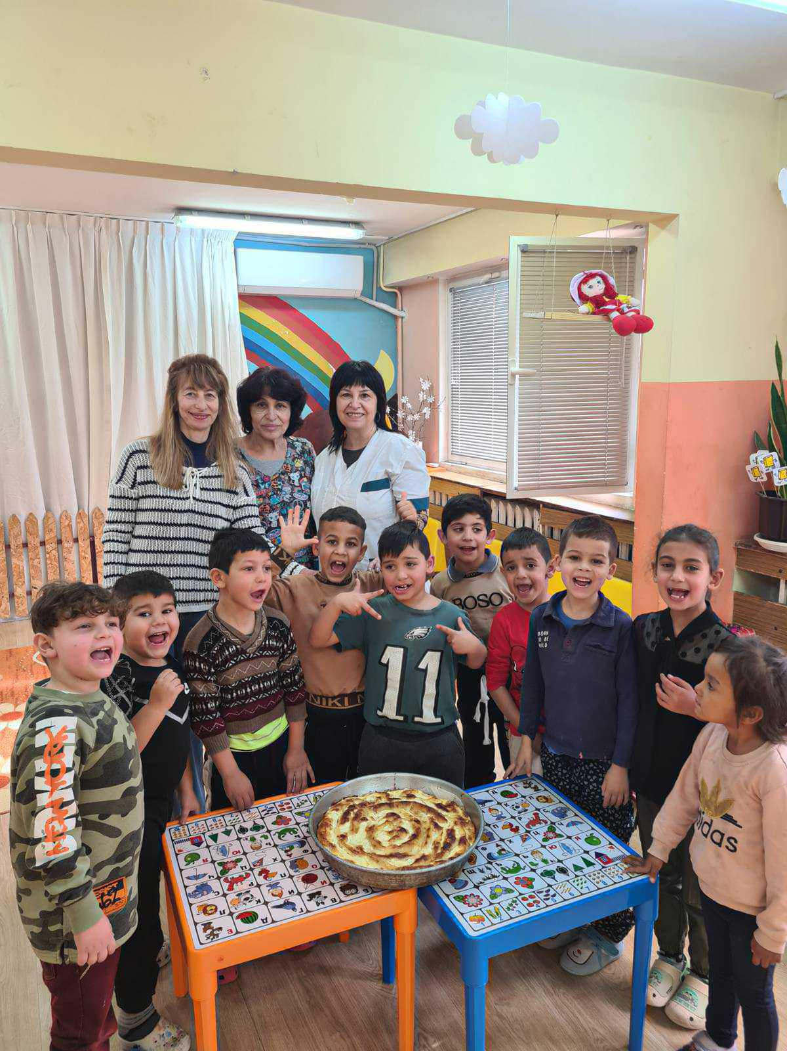
Докато приготвяха баницата, родителите споделяха рецепти и истории от своето детство, което създаде позитивна атмосфера на обучение чрез забавление
„Една от много успешните ни дейности беше ,,Бабин ден", по време на която родителите и децата заедно приготвяха традиционни ястия, като баница.

Slide 21


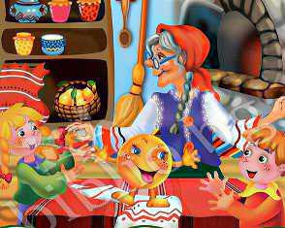

Само заедно – ръка за ръка, учители и родители – можем да изградим света, от който децата ни се нуждаят, за да растат щастливи, уверени и обичани.
„Бабин ден"

Slide 22
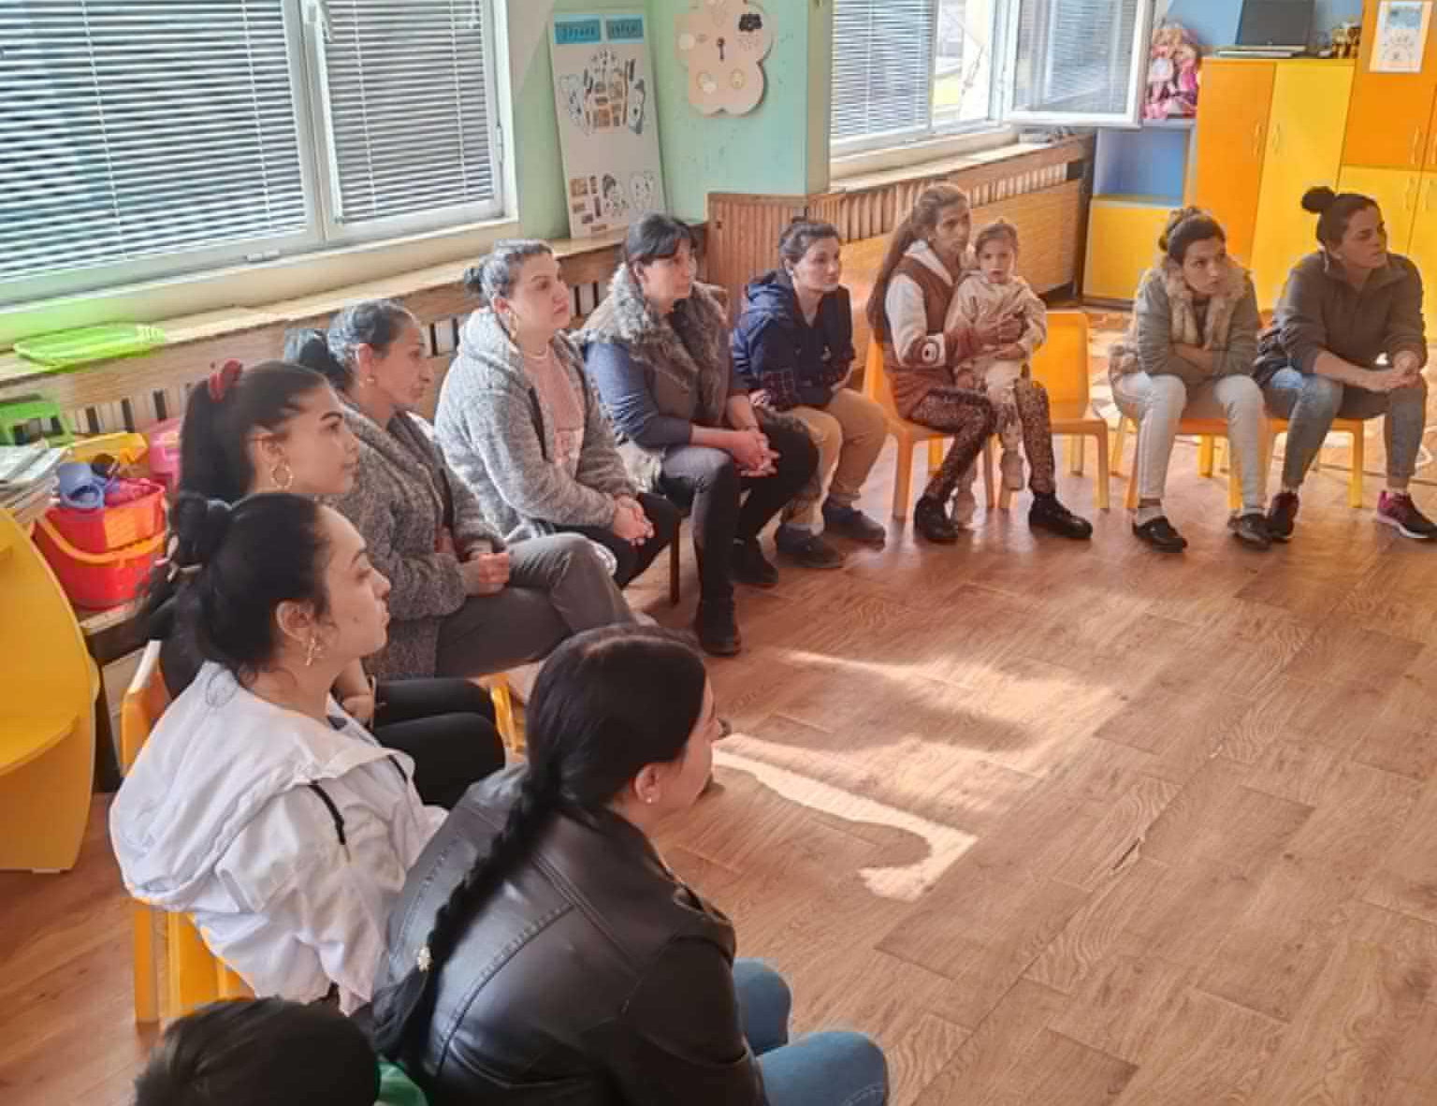
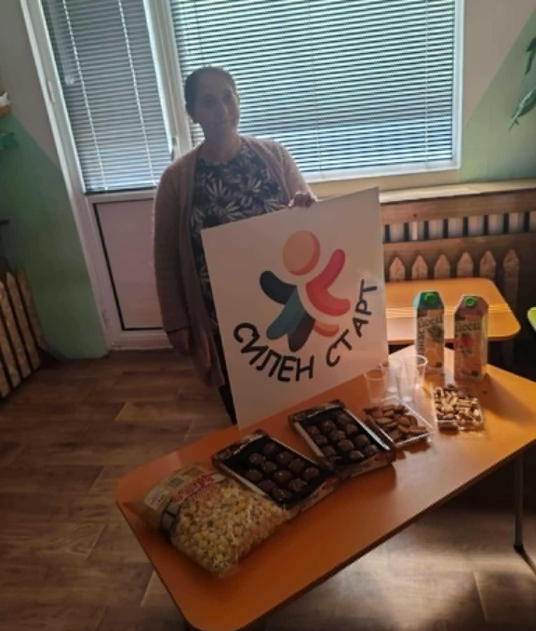
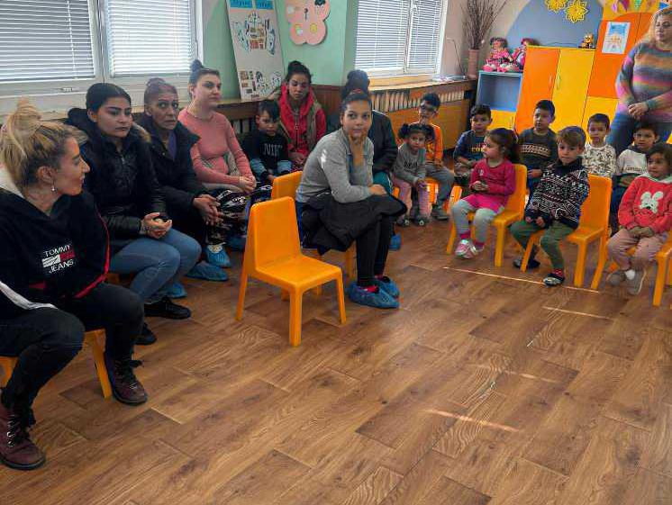
Образователният медиатор в детската градина
В проекта имаме назначен – образователен медиатор, която е от ромската общност. Тя осъществява домашни визити по домовете, говори с родителите и ги насърчава да водят редовно децата си в детската градина. Благодарение на нея се включиха много семейства. Тя има добър контакт с хората от общността и е важна връзка между родителите и детската градина.

Slide 23
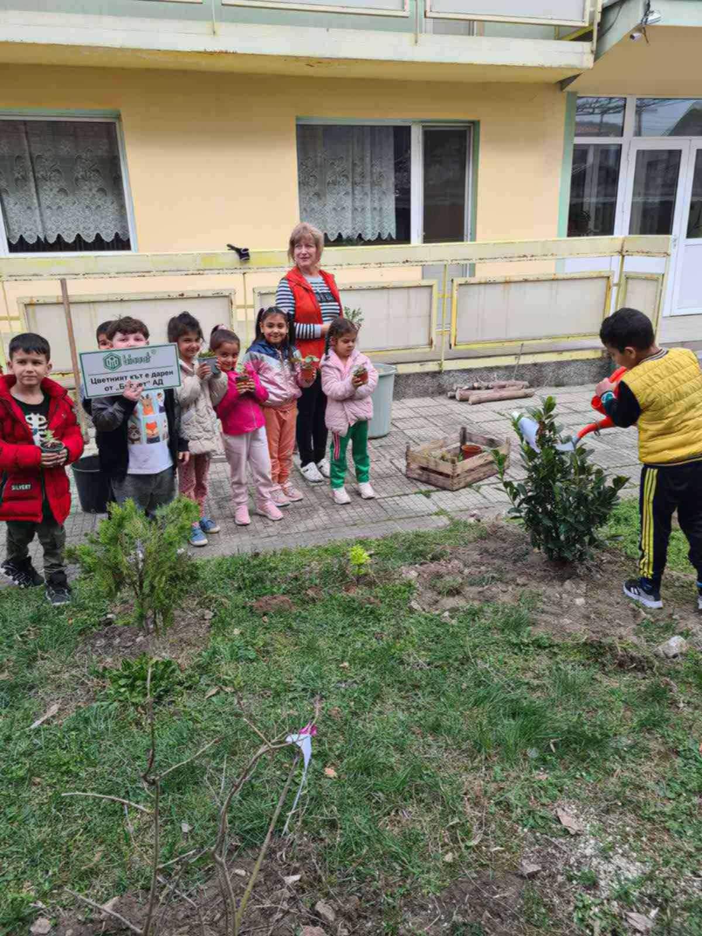
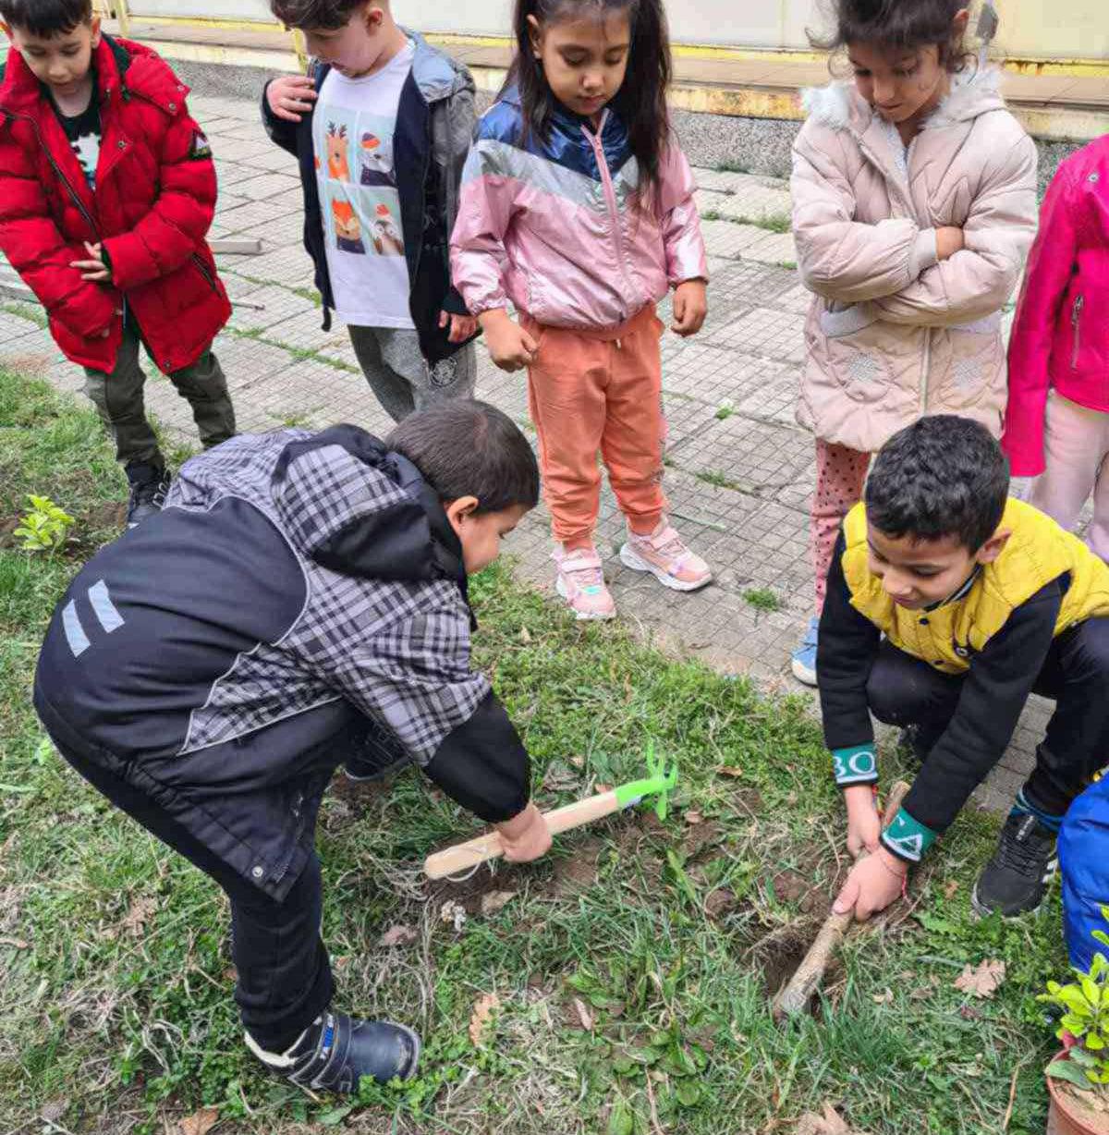
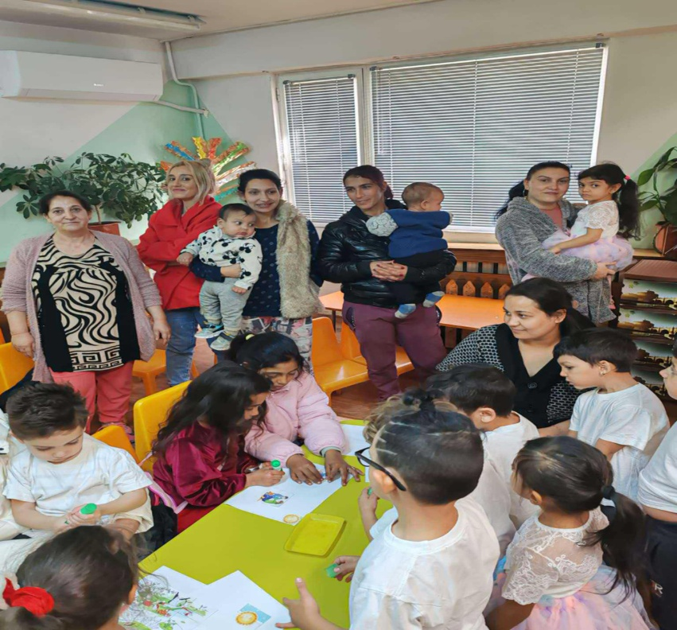
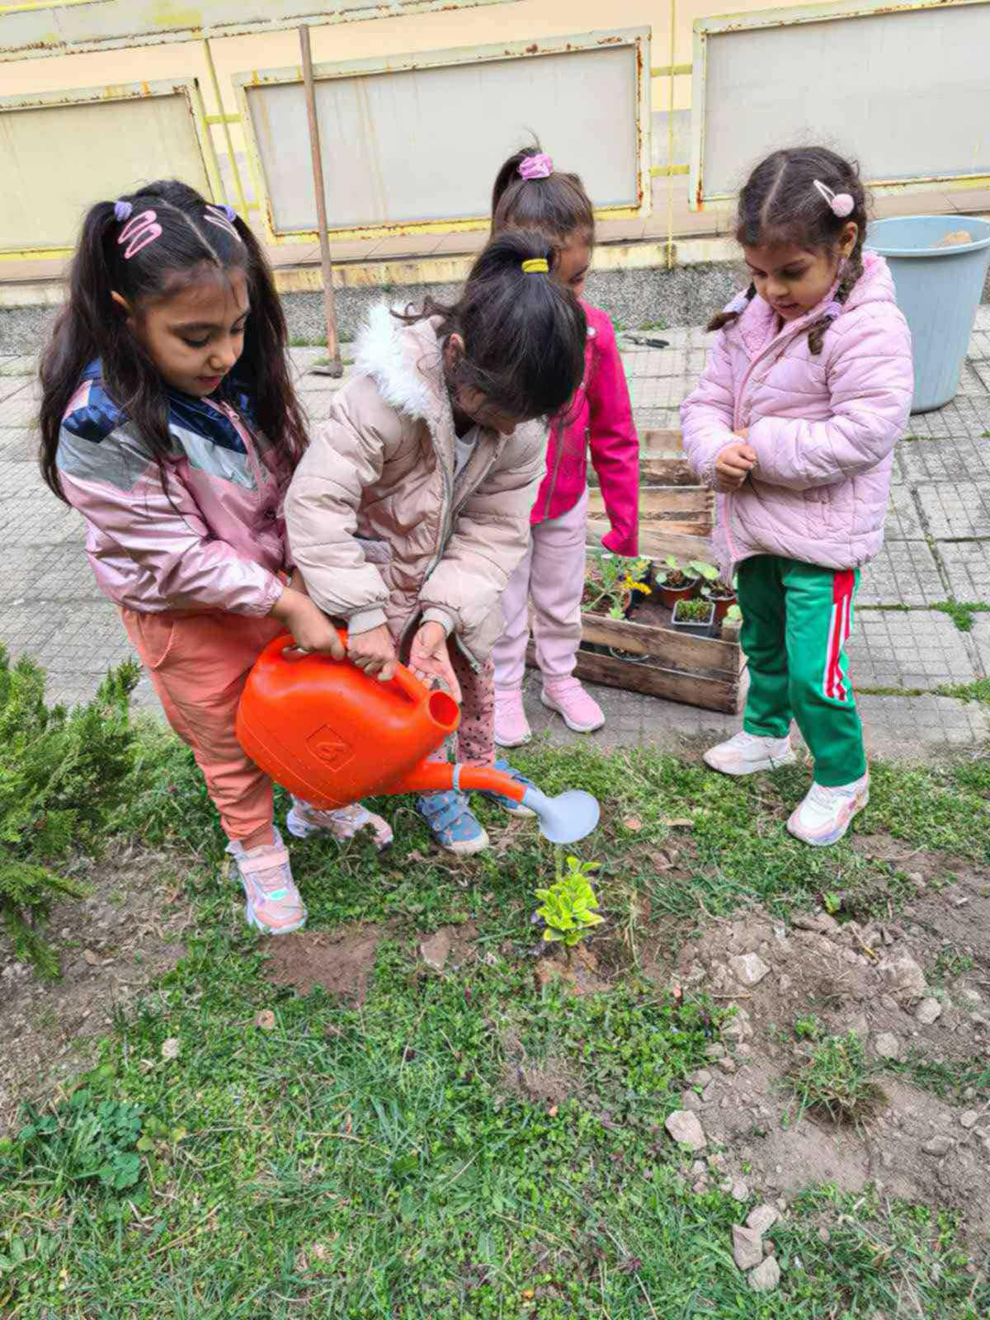
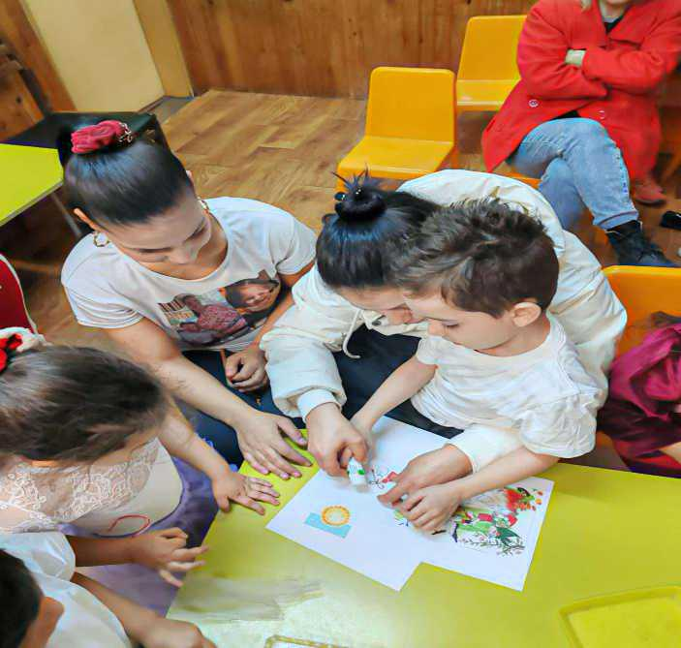



Slide 24
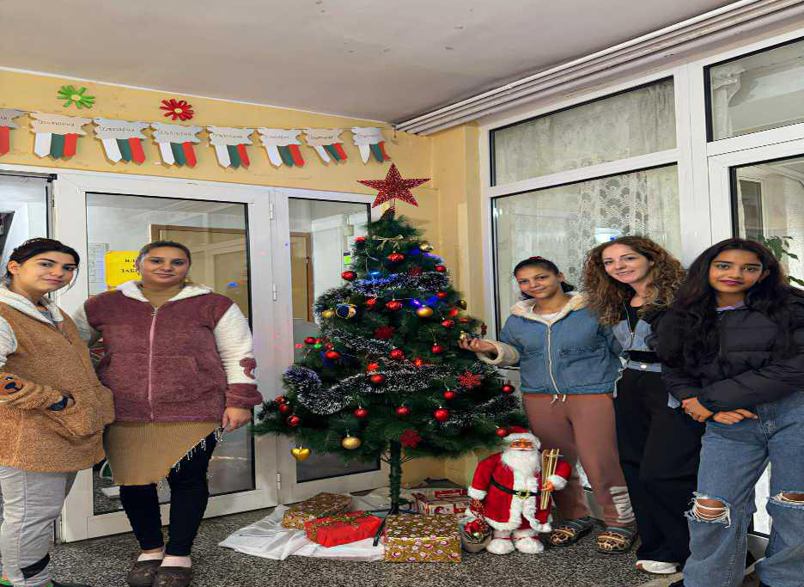
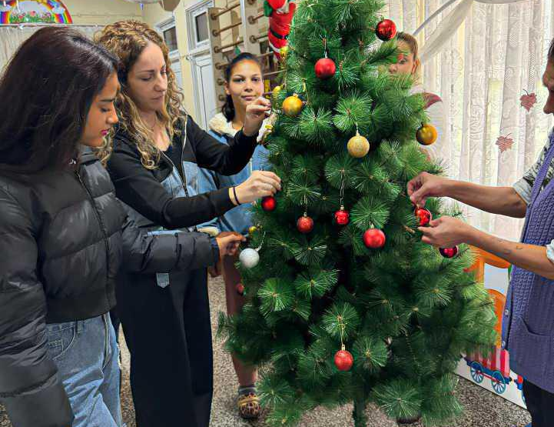
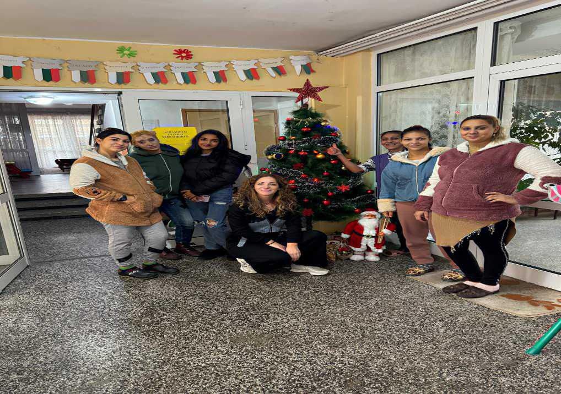
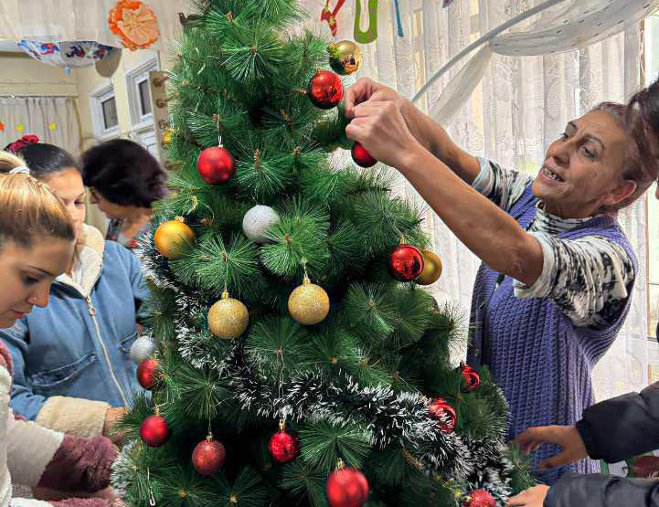
С родителите от ромската общност заедно украсихме коледната елха в детската градина. Те участваха с много усмивки, вълнение и гордост, че са част от живота на децата си и от общността на градината. Такива моменти укрепват връзката между семейството и образователната институция.
Украсяване на елхата с родители

Slide 25
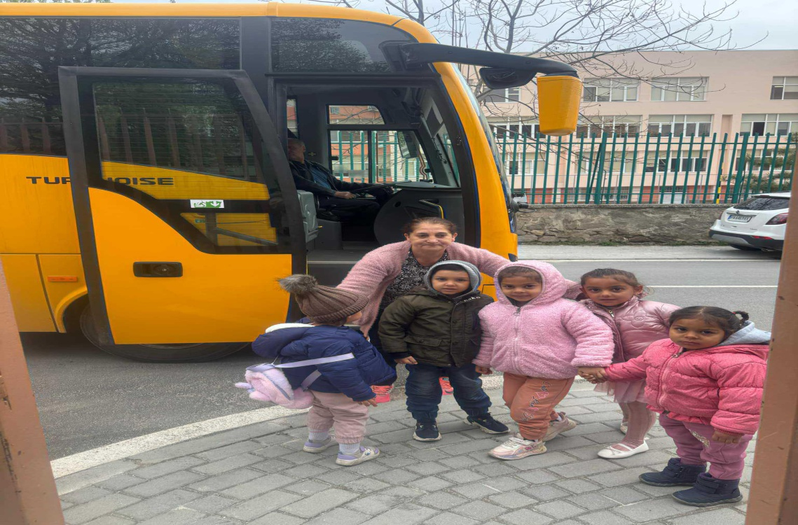
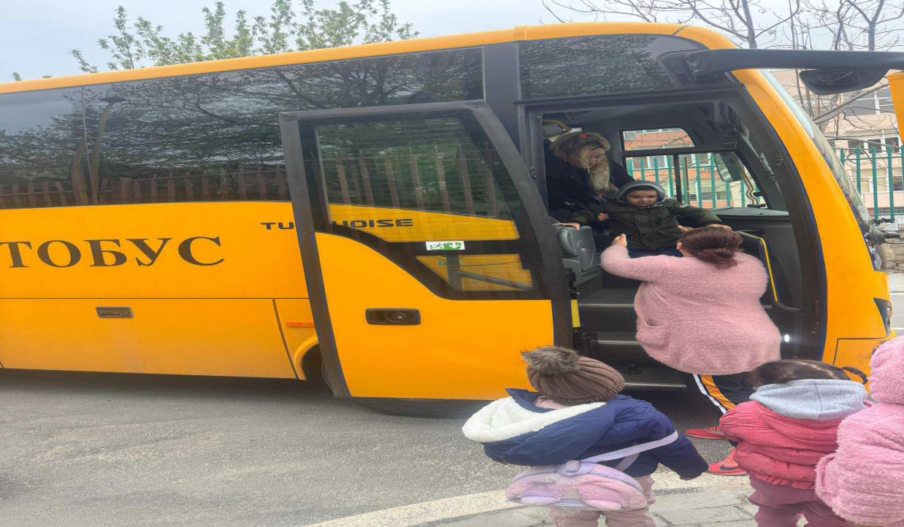

В полза на децата и техните родители
С цел улесняване на достъпа до образователната институция, организирахме специален превоз, който всеки ден сутрин и следобед транспортира 25 деца от една от махалите. Ние сме единствената детска градина в района, която предоставя подобна услуга, което значително подобри редовното присъствие на децата и връзката с техните семейства.

Slide 26
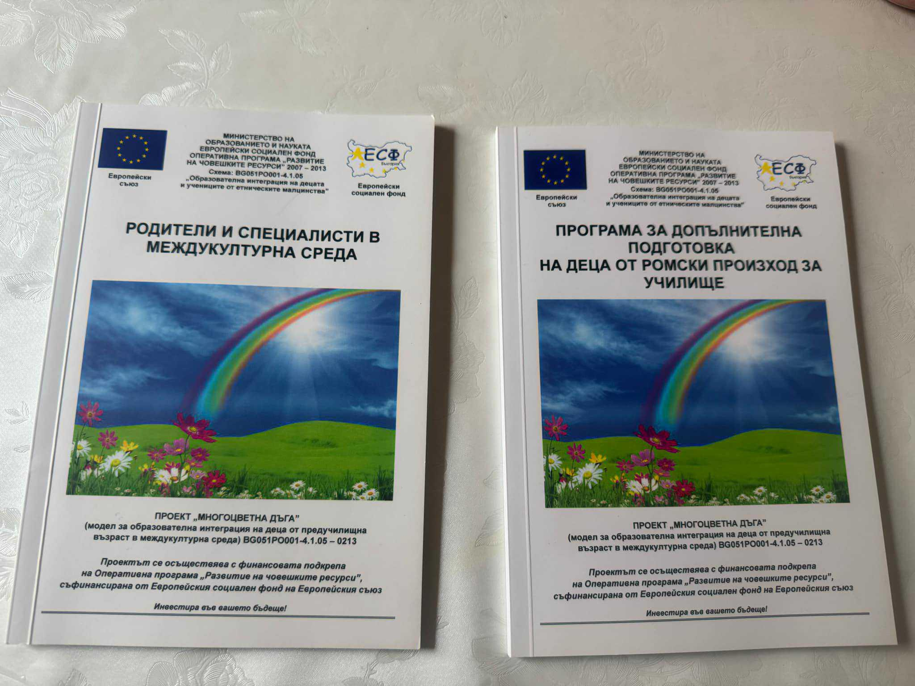

В участието ни от предишни проекти, имаме издадени две книжки с публикувани материали, които са наши помощници в работата ни:
- Наръчник «Общуване с обич»
- Помагало «Общност, семейство, етнос» . Те включват следните задачи:
1. Здравно поведение, полово поведение, култура на общуване, етикет.
2. Споделянето на ценности и култури.
3. Детето в ромското семейство и общност.
Работата с тези помагала улеснява сътрудничеството между екипа на детската градина и семействата, и допринасят за по-добро развитие и успешен преход на децата към училище. Използваме ги по време на родителски срещи, индивидуални консултации и в организираните работилници за родители. Целта е да изградим доверие по между ни и родителите да се включват по-активно в живота на детската градина.

Slide 27

7. Заключение
Взаимодействието между ромските родители и образователната институция е не само необходимо, но и ключово за успешното развитие на децата. За да бъде това взаимодействие ефективно, е нужно да се изградят доверие, откритост и взаимно уважение. Родителите и педагогическите екипи трябва да работят заедно, за да създадат благоприятни условия за обучението и социализацията на ромските деца. Също така, важно е да се вземат предвид специфичните културни и социални нужди на ромските семейства, за да се гарантира, че всяко дете ще получи равни възможности за успех.

Slide 28
🌟 Детска градина "Деница" 🌟
Детска градина "Деница"
– с грижа, сърце и мисъл за бъдещето
Детска градина "Деница" се стреми и работи в посока на:
Създаване на сигурна, обичаща и вдъхновяваща среда за всяко дете.
Развитие на индивидуалните таланти и потенциала на децата чрез игри, творчество и активно учене.
Изграждане на силно партньорство с родителите, основано на доверие, откритост и сътрудничество.
Възпитание в ценности като уважение, отговорност, доброта и екипност.
Подготовка за училище и живота чрез балансирано обучение, развиващо емоционалната, социалната и интелектуалната зрялост на децата.

Slide 29
ПРОЕКТ BG05SFPR001-1.003-0001 „СИЛЕН СТАРТ“
Дейност 2.1 Интензивна работа с родители.

Slide 30


.

